Slide 1
ANÁLISIS EXPLORATORIO DATOS
RELACIÓN DE VARIOS INDICES ECONÓMICOS

Slide 2

¿Por qué es importante la educación financiera?
-La inflación recorta nuestra capacidad de compra con la misma cantidad de dinero.
-Salarios no crecen al mismo ritmo que la inflación de media.
-Si no invertimos perdemos poder adquisitivo

Slide 3
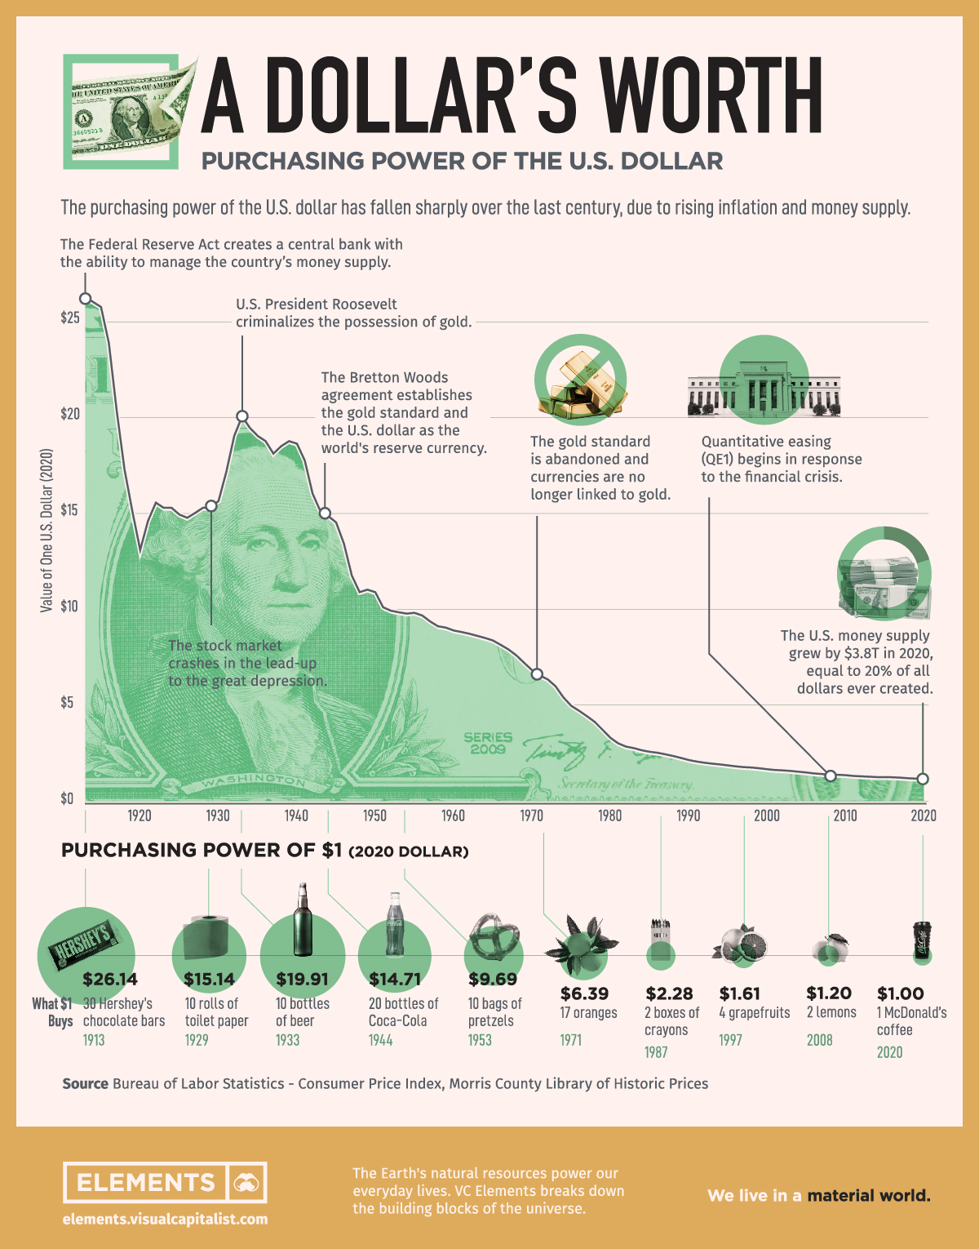

Slide 4
HIPÓTESIS
El valor de Bitcoin está más ligado a la M2 que otros índices como el sp500 o el oro.
¿Por qué esta hipótesis?

Slide 5
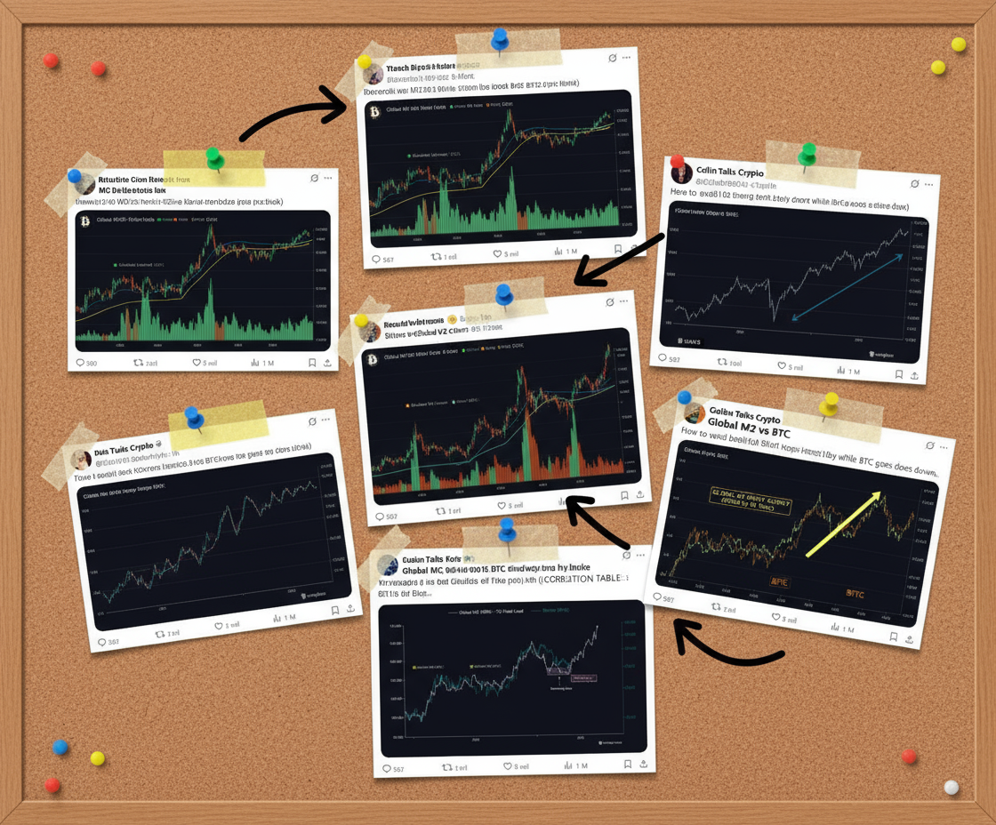
IMAGENES EXTRAÍDAS DE X.COM:

Slide 6
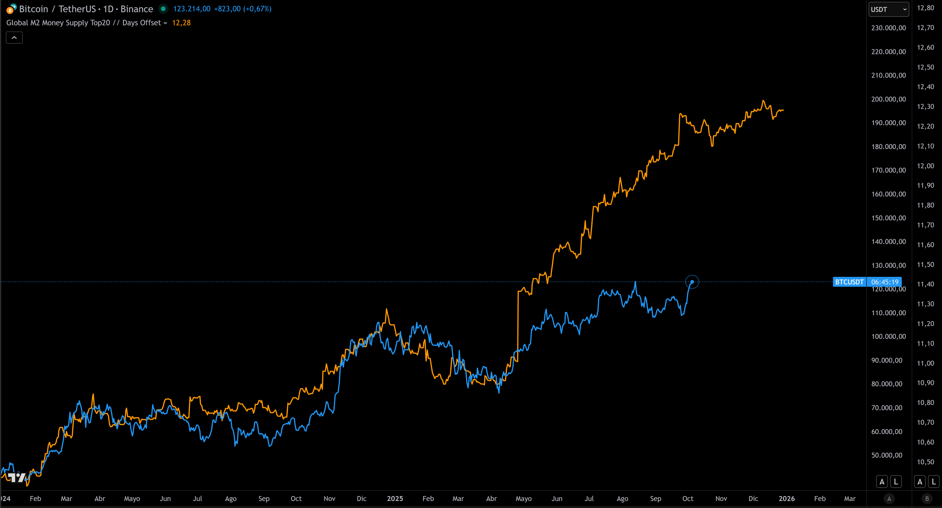
Un ejemplo que se visualiza mejor:
M2
BITCOIN

Slide 7

Limitaciones importantes a efectos educativos
01
02
03
04
No puedo obtener valores de la M2 “globales”, solo de EE.UU (25% del peso global )
Solo he podido obtener valores de la M2 mensuales, no diarios
Bitcoin solo cotiza desde 2014
SP500 es un índice de la bolsa de EE.UU pero bitcoin es global

Slide 8
Operativa
01
02
03
Extraemos todos los datos de la misma fuente (yahoo finance) excepto m2 que la extraigo de la FED (no existe en yahoo)
La frecuencia de datos es mensual (limita la M2)
Acoto los datos al histórico de Bitcoin (2014-now)

Slide 9
Un poco de teoria para entender conceptos:
Bitcoin: La principal moneda digital (criptomoneda) descentralizada (que no depende de gobiernos ni bancos) .
M2: Es la cantidad de dinero que existe en una economía , incluyendo efectivo, cuentas corrientes y depósitos pequeños.
SP500: Índice bursatil que engloba la cotización de las 500 empresas de mayor capitalización en EE.UU.

Slide 10
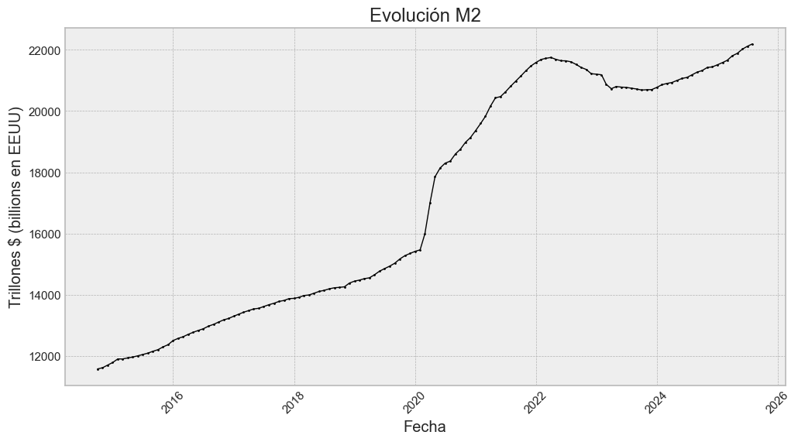
Los bancos centrales emiten o retiran dinero del sistema para asegurar la estabilidad de precios y fomentar el pleno empleo.
Si aumenta la emisión de dinero y no aumenta de manera proporcional la producción de bienes y servicios conduce a la inflación
COVID

Slide 11
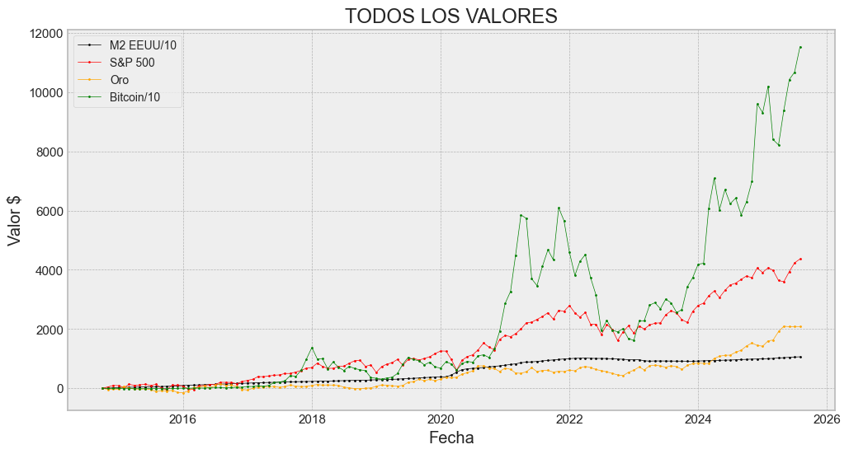
Rebalanceo de m2 y Bitcoin para que se más visual la comparativa

Slide 12
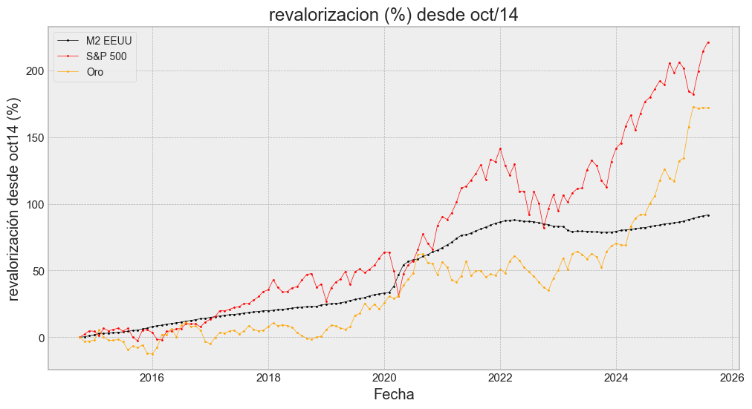

Slide 13
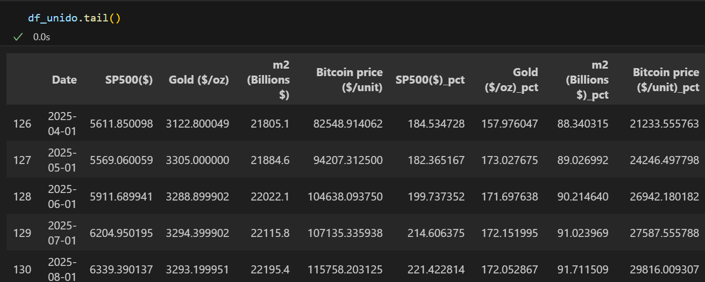
Rentabilidades de cada índice
Bitcoin es muy superior en rentabilidad desde 2014: casi 30.000%

Slide 14
GRAFICAMOS LAS CORRELACIONES Y EL MAPA DE CALOR

Slide 15
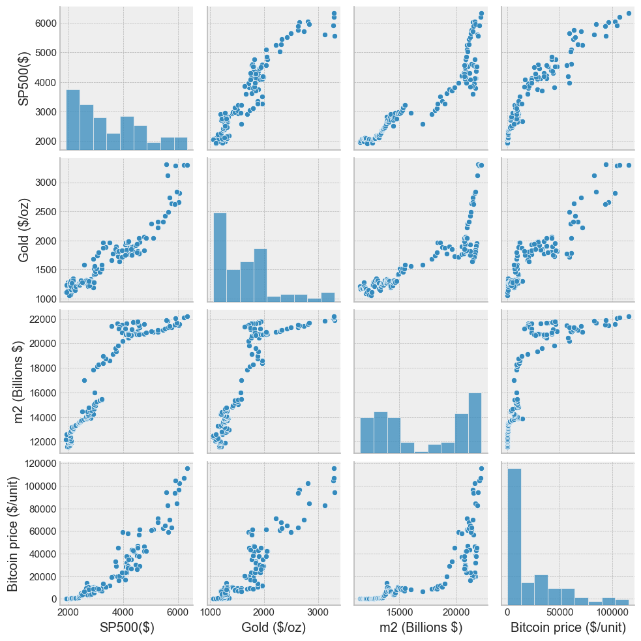
sns.pairplot(dataFrame)

Slide 16
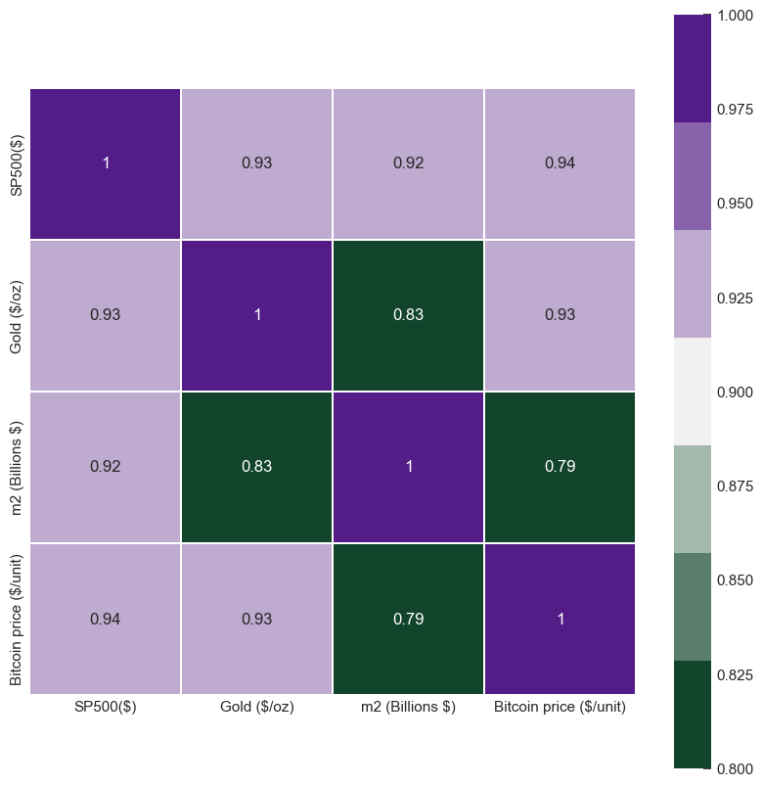
MAPA DE CALOR
Alta correlación entre las variables.
Modifico los límites para major percepción de las diferencia
vmax=1
Vmin =0.8

Slide 17
CONCLUSIONES
De los tres indicadores, el bitcoin es el menos correlacionado con la M2 de EE.UU (CON LOS DATOS OBTENIDOS)
El SP500 (renta variable) es el más correlacionado respecto a la M2 EE.UU
El valor de la m2 global probablemente hubiera obtenido mejores correlaciones con bitcoin pero no disponemos del dato. La M2 graficada representa solo un 25% de la m2global.

Slide 18
CONCLUSIONES
Oro y S&P 500: Cuando las acciones suben por optimismo económico, el oro (activo refugio) suele quedar rezagado, y cuando las bolsas caen, el oro tiende a apreciarse.
El crecimiento paralelo de activos (oro y bolsa) con la M2 sugiere que mucho del incremento de valor observado es resultado directo de la mayor cantidad de dinero circulando, más que de factores puramente fundamentales o productivos.
Al graficar con frecuencia mensual se pierde demasiada información, no podemos obtener tanta información como los gráficos siguientes de relación oro/btc

Slide 19
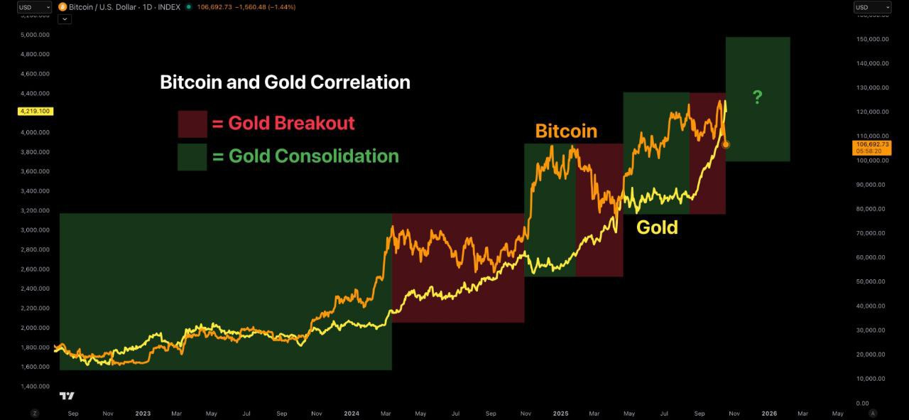
CURIOSIDADES

Slide 20
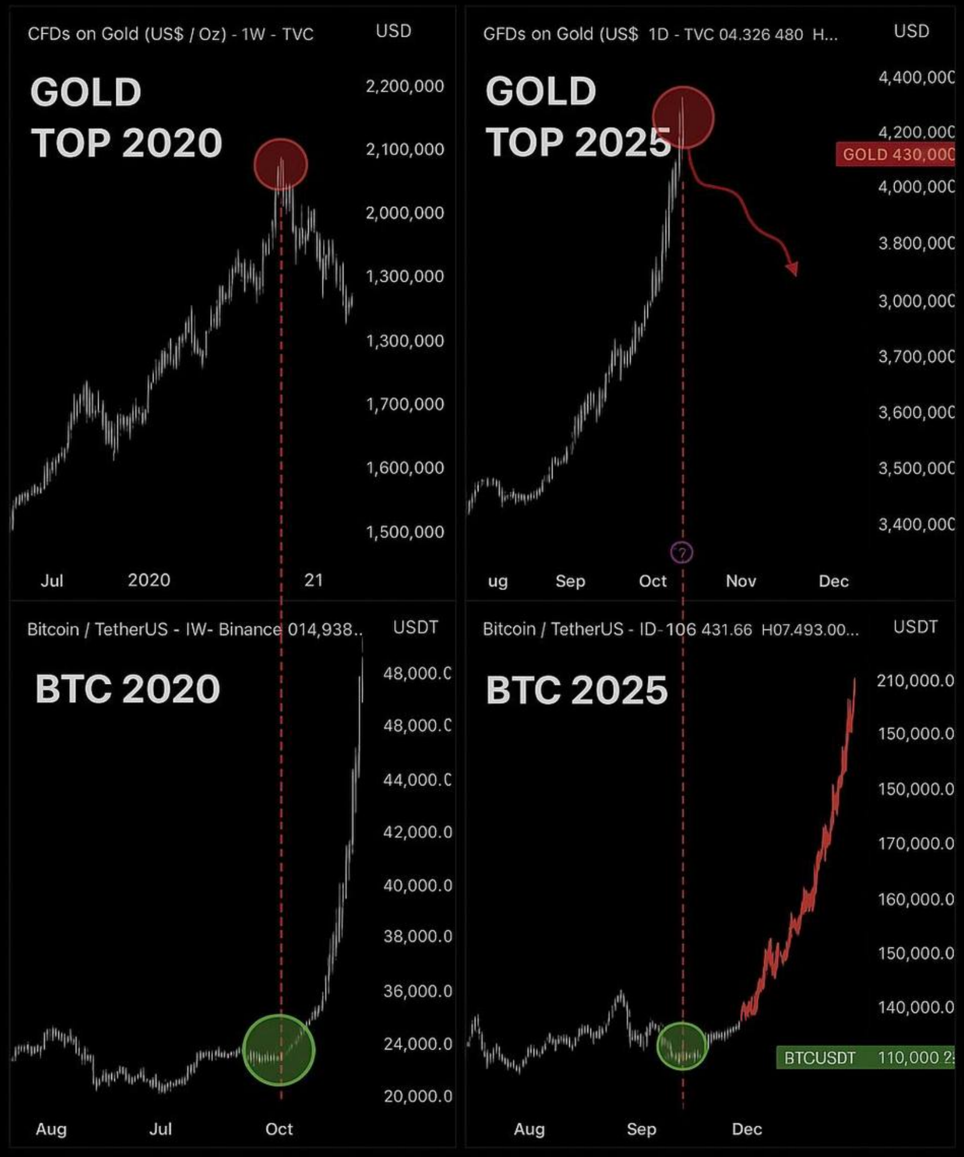
CURIOSIDADES

Slide 21
INVERSIÓN & DATOS

Slide 22
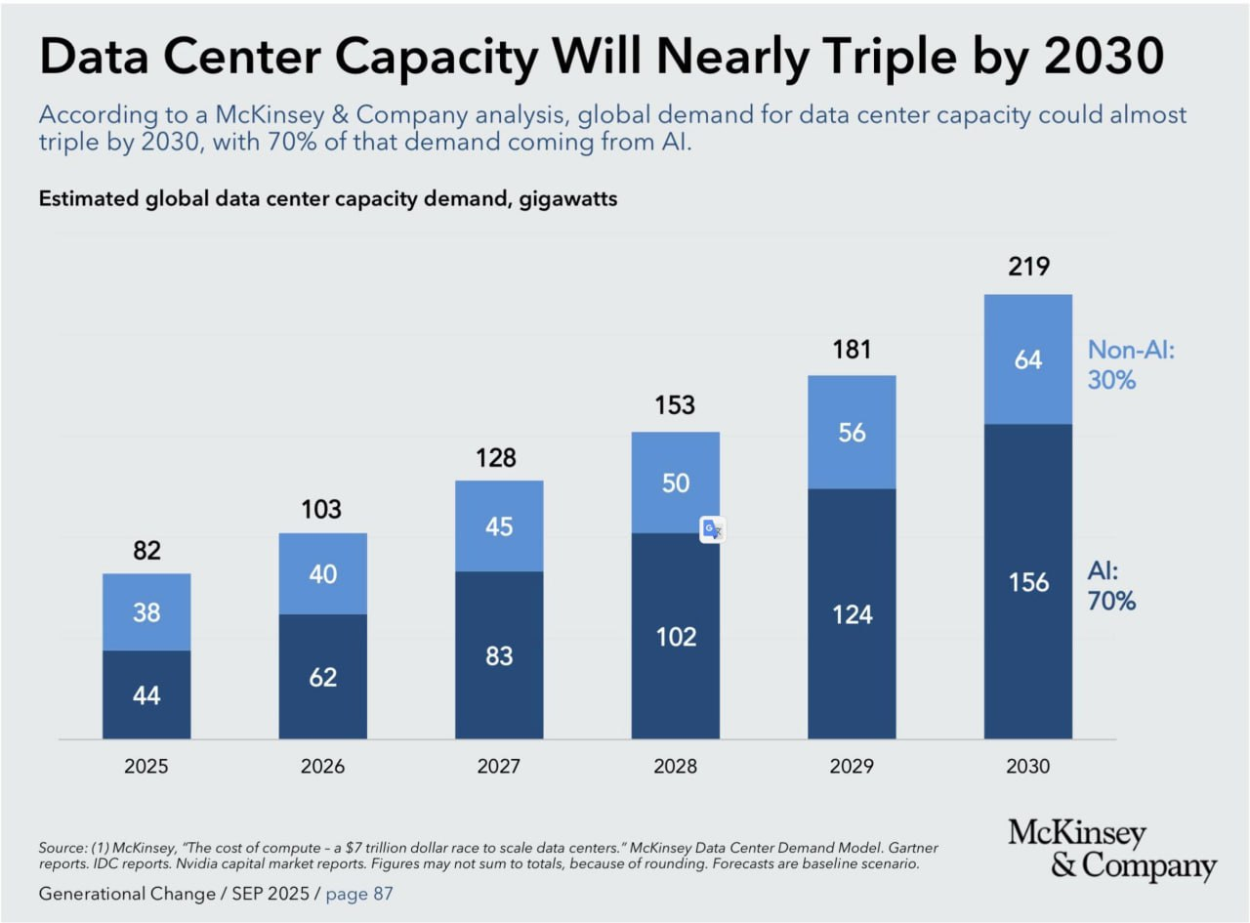
+33,4% ANUAL
x2,6 EN 5 AÑOS

Slide 23
“
Gracias por la atención.

